Slide 1




Factura electrónica y nuevas obligaciones de facturación
Joaquín García
11 de junio de 2024

Slide 2



Presentación

Slide 3


Slide 4
ÍNDICE
1
Aclaremos conceptos
Antecedentes
Estado actual
Ley Antifraude (Veri*factu)
Ley Crea y Crece
Futuro
Reflexiones
2
3
4
5
6
7

Slide 5


Aclaremos conceptos
Obligaciones de facturación o reporte fiscal
  Depende de la Agencia Tributaria
  Ley Antifraude
  Afecta a la obligación de comunicar a la Agencia Tributaria las facturas que se emiten
  Sistemas de facturación certificados
Factura electrónica
  Depende del Ministerio de Economía
  Ley Crea y Crece
  Afecta al intercambio de facturas entre empresas y autónomos españoles (B2B). No a B2C, no a comunitarias, no a exportaciones
  Control de la morosidad. Obliga a informar de la fecha de pago

Slide 6



Antecedentes
Obligaciones similares que ya existen
  Reporte fiscal
    SII. Empresas que facturan más de 6 millones de euros
    TicketBAI en el país vasco
  Factura electrónica
    FACe. Empresas que facturan a la administración (B2G)

Slide 7
Estado actual
Ley Antifraude
  Ley
    Artículos 29.2.j) y 201.bis de la Ley 58/2003, de 17 de diciembre, General Tributaria (en la redacción añadida por la Ley 11/2021, de 9 de julio, de medidas de prevención y lucha contra el fraude fiscal)
  Reglamento
    Real Decreto 1007/2023 del 5 de diciembre del 2023, por el que se aprueba el Reglamento que establece los requisitos que deben adoptar los sistemas y programas informáticos o electrónicos que soporten los procesos de facturación de empresarios y profesionales, y la estandarización de formatos de los registros de facturación.
  Orden ministerial
    Proyecto de Orden por la que se detallan las especificaciones técnicas y funcionales a las que se refiere el Reglamento que establece los requisitos.
    Trámite de información pública finalizado el 24 de enero de 2024.
  Sede electrónica
    Ampliación de detalles técnicos, especificaciones, documentación de servicios ofrecidos, ejemplos. Ya están disponibles las primeras versiones.

Slide 8
Estado actual
Ley Crea y Crece
  Ley
    Ley 18/2022, de 28 de septiembre, de creación y crecimiento de empresas.
  Reglamento
  Borrador del 15 de junio del 2023
  Orden ministerial
  Sede electrónica
Directrices Europeas
  On 8 December 2022, the European Commission proposed a series of measures to modernise and make the EU’s Value-Added Tax (VAT) system work better for businesses and more resilient to fraud by embracing and promoting digitalisation.
  En 2028 la facturación electrónica será obligatoria entre las empresas europeas

Slide 9

Ley Antifraude
¿A quién afecta?
  A todos los obligados a emitir facturas o tickets salvo exentos
  Exentos: Acogidos al SII. Obligados al Ticket BAI. Exentos de obligación de facturar
Obligaciones
  Obligación de utilizar un SIF (Sistema Informático de Facturación). No Excel, Word, manual, etc.
  Todos los sistemas de facturación han de estar certificados según las especificaciones de la norma. No hay homologación. Certifica el software el fabricante o el implantador
Dos tipos de Sistemas Informáticos de Facturación
  Sistemas Veri*factu
    - Remisión voluntaria y validación de los registros de facturación
    - Subir a la Agencia tributaria en el momento de emisión facturas y tickets (inmediato).
    - Incluir en la factura o ticket un código QR para poder comprobar en la Agencia Tributaria la validez de la factura
  Sistemas NO Veri*factu
    - Remisión bajo requerimiento de la agencia tributaria de registros de facturación.
    - Muy alta complejidad de certificación del Sistema de facturación.
    - No comprobación mediante lectura del QR de la validez de la factura

Slide 10
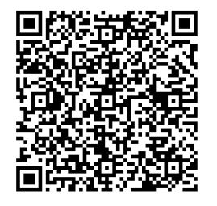

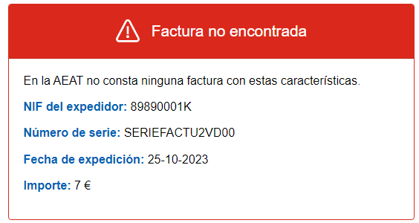
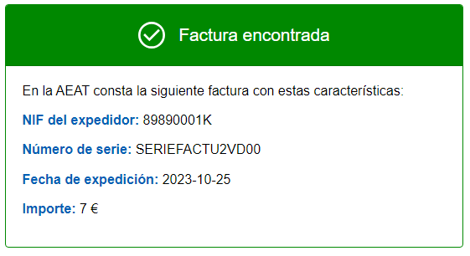

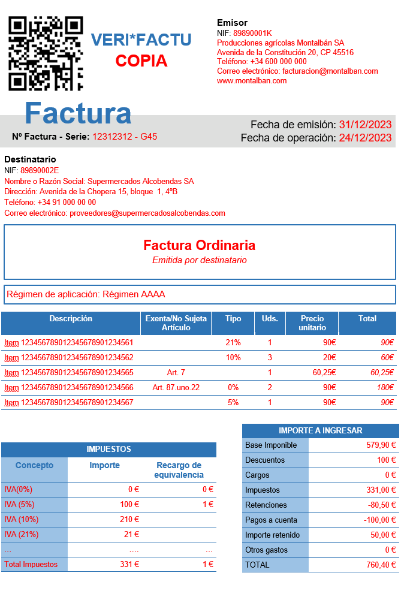
Ley Antifraude
Informa de la remisión del registro de facturación a la AEAT.
Posibilidades:
OK: Consta en Veri*factu y los datos son correctos.
KO: No consta, no consta con esos datos o no corresponde a un SIF Veri*factu.
ER: Error en los parámetros, por ejemplo, ausencia o formato esperado.

Slide 11

Ley Antifraude
Aplicación informática de facturación que desarrollará la AEAT. Máximo 100 facturas/año. Sin posibilidad de personalización.
Una vez publicada la Orden Ministerial, plazo de nueve meses para desarrolladores y agencia tributaria, para tener preparados los sistemas.
Todos obligados el 1 de julio del 2025
Reflexión: Veri*factu versus SII

Slide 12
Ley Crea y Crece
¿A quién afecta?
A todos los obligados a emitir/recibir facturas o tickets que sean B2B españoles
No afecta a: B2C. B2G. Intracomunitarios. Exportación
Puntos principales
  Factura electrónica en lenguaje estructurado
  Plataformas de facturación electrónica
  Comunicación del estado de la factura

Slide 13
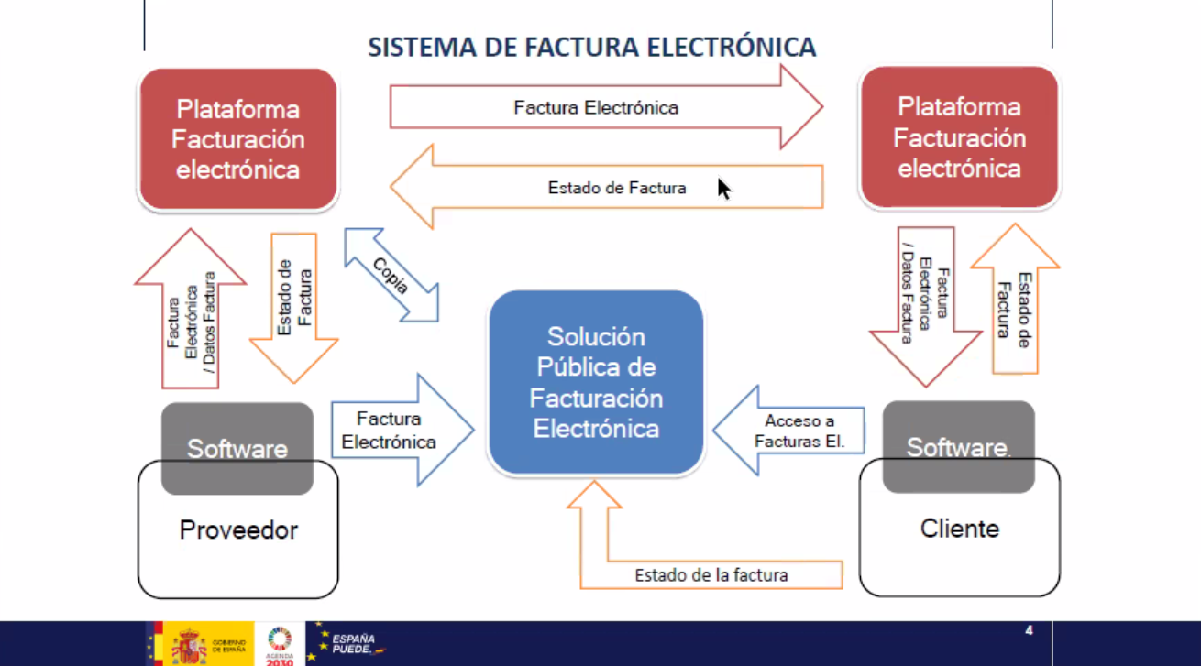
Ley Crea y Crece

Slide 14

Futuro
Certificación de los sistemas de facturación.
9 meses a partir publicación Orden Ministerial
Obligación emisión con sistemas certificados.
1 Julio de 2025
Obligación factura electrónica en España.
Pendiente de Real Decreto
Obligación factura electrónica en Europa.
Durante 2028

Slide 15

Reflexiones
Complejidad y diversidad de normativas
Los sistemas deberían converger
Ejemplo italiano

Slide 16
Muchas gracias
Joaquín García
jgarcia@aydai.com
www.aydai.com
Teléfono: 963331038

